Slide 1
ASP.NET Core Blazor Co je Blazor, hostingové modely

Slide 2
CGI
ASP
JSP
PHP
…
HTML
Java Applets
ASP.NET Core Blazor
ASP.NET WebForm
ASP.NET MVC
JavaScript

Slide 3
Blazor is a framework for building interactive client-side web UI with .NET

Slide 4
ASP.NET Core Blazor
C#
WASM
JavaScript
HTML

Slide 5

WebAssembly / WASM
WebAssembly (abbreviated Wasm) is a binary instruction format for a stack-based virtual machine.
[https://webassembly.org/]

Slide 6
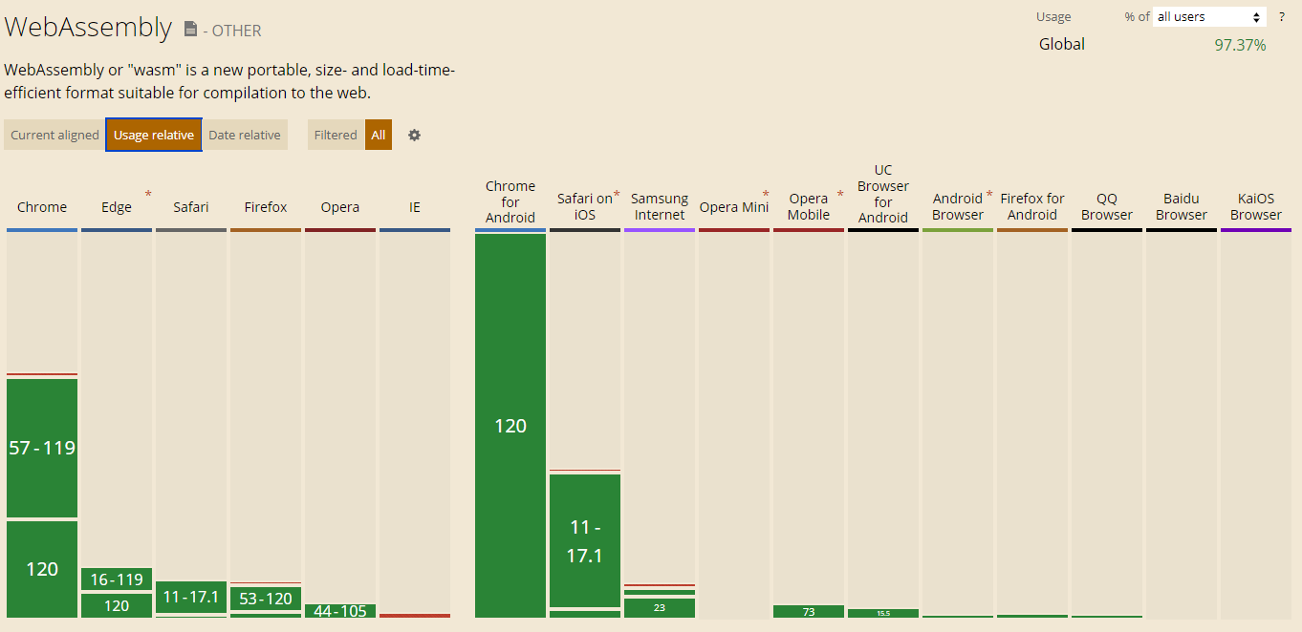

Slide 7
Hostingové programy
Blazor WebAssembly
Blazor Server

Slide 8
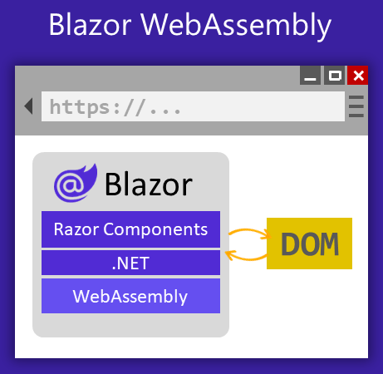
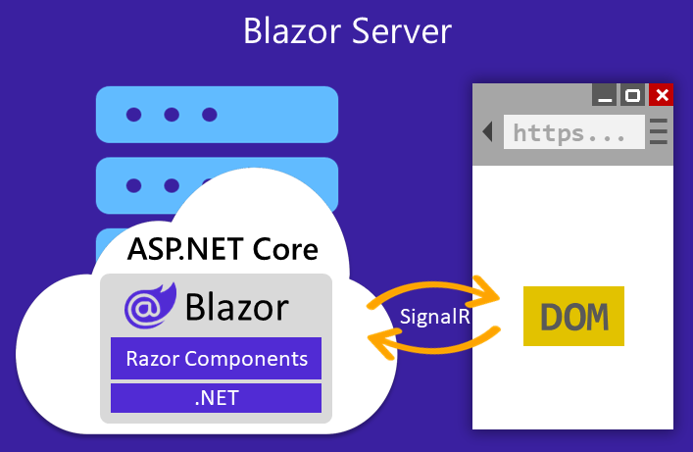

Slide 9
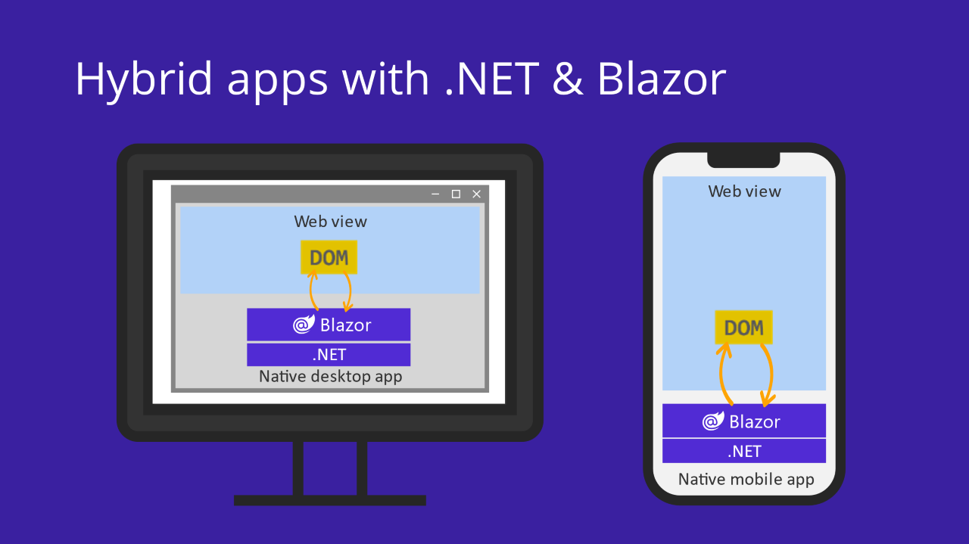

Slide 10

SignalR
ASP.NET Core SignalR is a library for ASP.NET Core developers that makes it incredibly simple to add real-time web functionality to your applications.
[https://github.com/dotnet/aspnetcore/tree/master/src/SignalR]

Slide 11
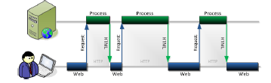
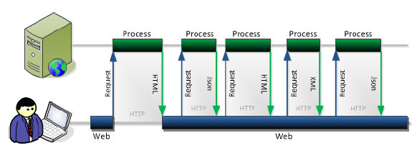
SignalR
HTTP
Request
Response
Ajax
Request
Response

Slide 12
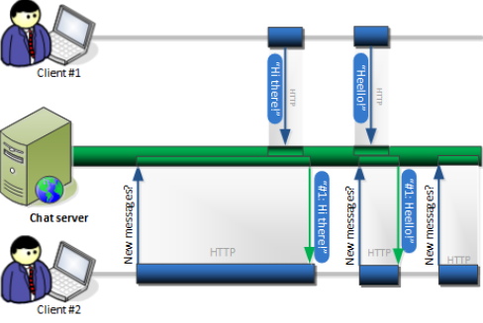
SignalR – Long Polling

Slide 13
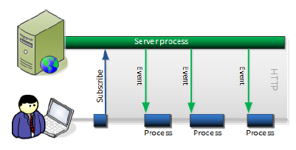
SignalR – Server Set Events

Slide 14
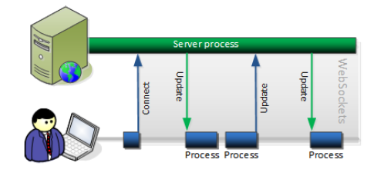
SignalR – WebSockets

Slide 15
Podpora prohlížečů (dle dokumentace)
Apple Safari
Google Chrome
Microsoft Edge
Mozilla Firefox
Vždy jen poslední verze.

Slide 16

Založení projektů Struktura projektů Výstup buildu Debugging
Hostingové modely, debugging

Slide 17
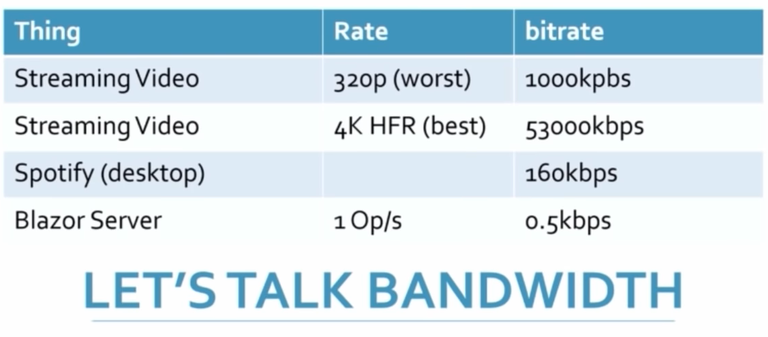

Slide 18
Návrh aplikace
WebAssembly
CPU intensive operace interpretované
(avšak AOT, avšak distribuce výkonu)
Sandbox
(omezená podmnožina .NETu)
jen http(s) komunikace!
IHttpClient
Nutný backend
Server
CPU intensive operace nativně
(avšak centralizace na serveru)
SignalR – omezené škálování
možno použít „vše“ na serveru
(dosah do databáze, atp.)
https://learn.microsoft.com/en-us/aspnet/core/blazor/hosting-models?view=aspnetcore-8.0#which-blazor-hosting-model-should-i-choose

Slide 19
http(s)
Browser
Blazor WebAssembly
ASP.NET Core Web API, … BFF
cokoliv
…
http(s)
cokoliv
…
cokoliv
…
http(s)

Slide 20
Browser
Blazor Server
cokoliv
…
SignalR / http(s)
cokoliv
…
cokoliv
…

Slide 21
.NET 8: Blazor Web App
Blazor Server ♥️ Blazor Web Assembly
(pozor na SignalR spojení)

Slide 22
Ahead-of-time (AOT) compilation
Situace
MSIL → interpreter
JIT browseru (jiterpreter)
Řešení
AOT - kompilace
jen v publish
zvýšení velikosti „dll“
assembly zůstává (reflexe, atp.)

Slide 23
Prerendering
Situace
Browser dostává html/js „bootstrap blazor aplikace“
A co vyhledávači? Google, Seznam.cz, …
Řešení
Prerendering
Ze serveru jde html s obsahem → startuje blazor → aktualizuje se html
Prender state persistence
DI lifestyle!!!

